Slide 1


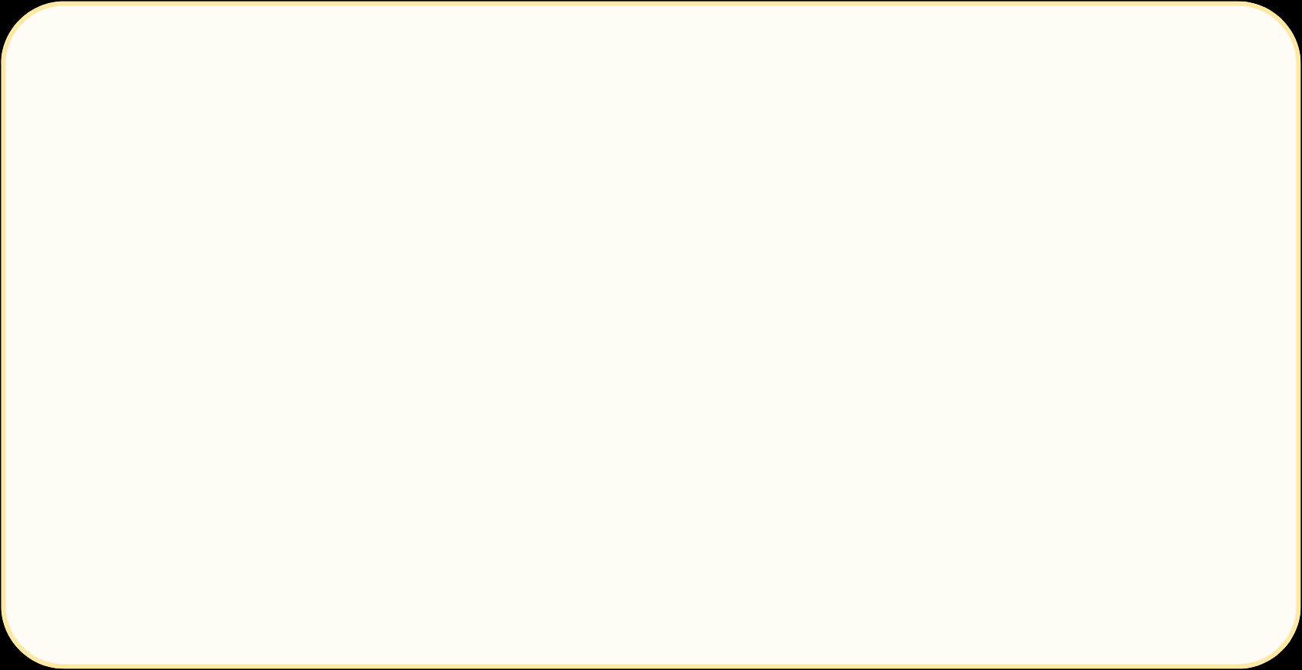






직업의 이해와 진로 디자인
의사 결정 방식의 장단점을 알아보아요
12차시

Slide 2
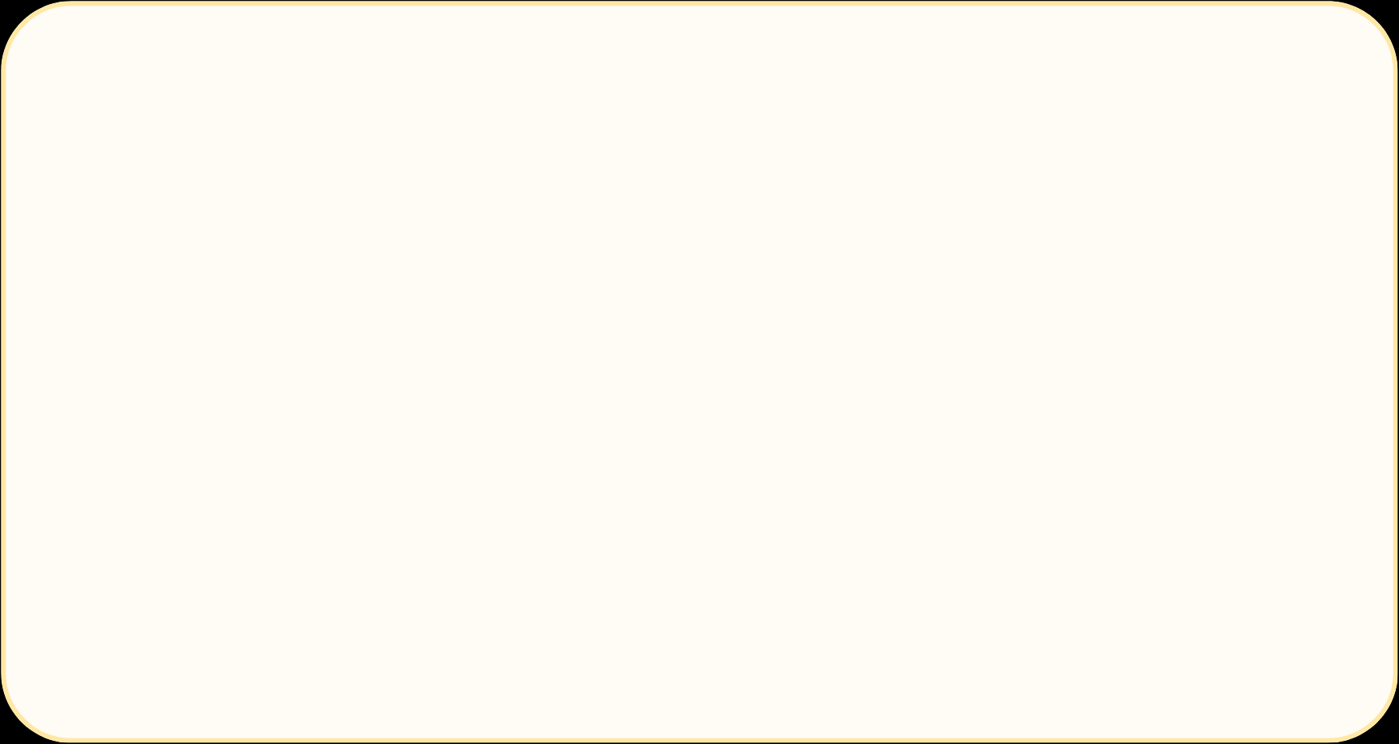





의사 결정 방식의 장단점을 알아보아요
학습 목표
자신의 의사 결정 방식을 알고,
장단점을 알 수 있다.
8

Slide 3
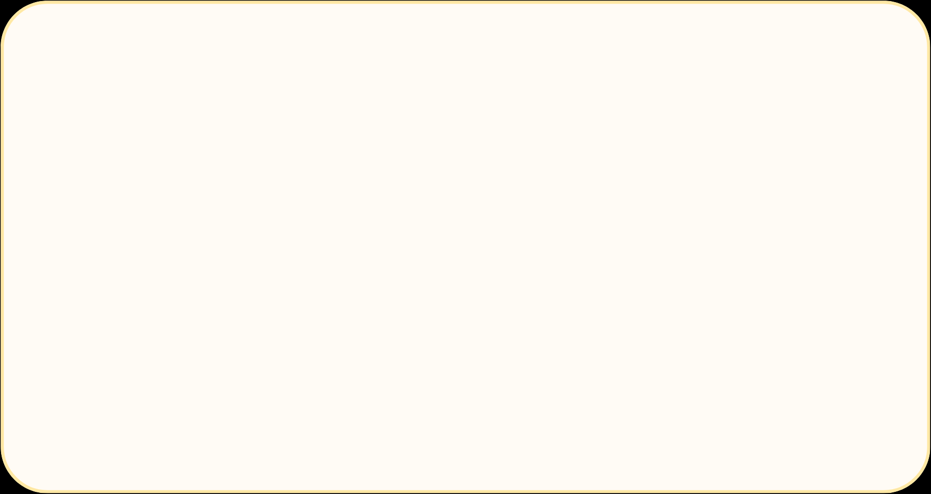
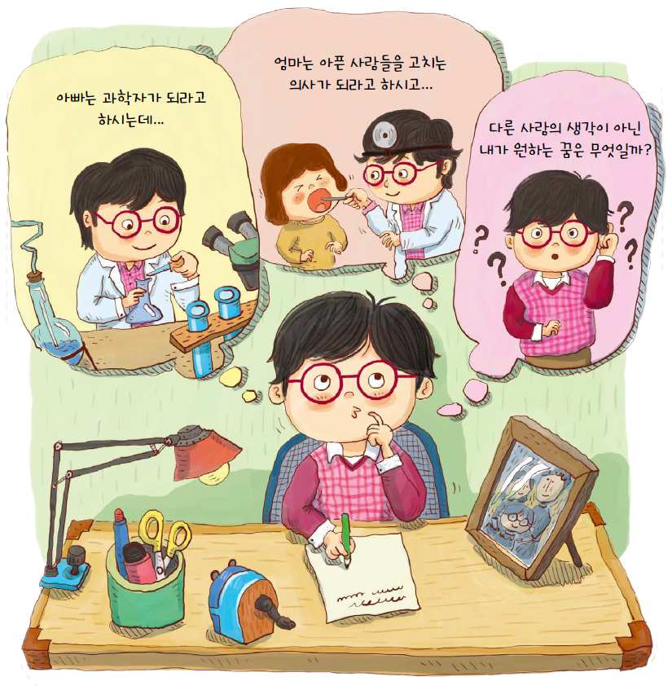

의사 결정 방식의 장단점을 알아보아요
생각해 보아요
나의 직업 및 진로와 관련된 의사 결정을 진로 의사 결정이라고 합니다. 자신의 진로를 결정하기 위해서 어떤 의사 결정을 해야 할까요?

Slide 4
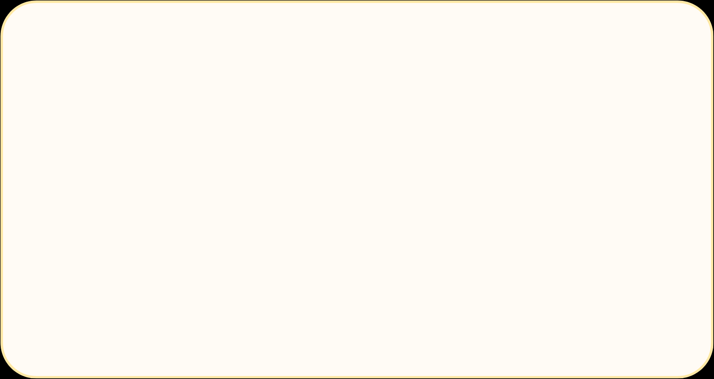






의사 결정 방식의 장단점을 알아보아요
나의 의사 결정 유형은?
1
<활동 카드>의 의사 결정 카드를 문장이 보이도록 책상 위에 펼쳐 놓습니다. 나의 의사 결정 방식에 해당하는 카드를 골라 보세요.

Slide 5
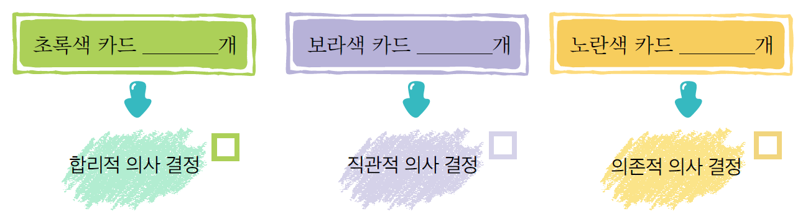
의사 결정 방식의 장단점을 알아보아요
나의 의사 결정 유형은?
2
선택한 카드의 뒷면 색을 보고 카드 개수를 씁니다. 가장 많이 선택한 카드는 무엇인가요? 나의 의사 결정 유형을 찾아 V 표 해 봅시다.

Slide 6
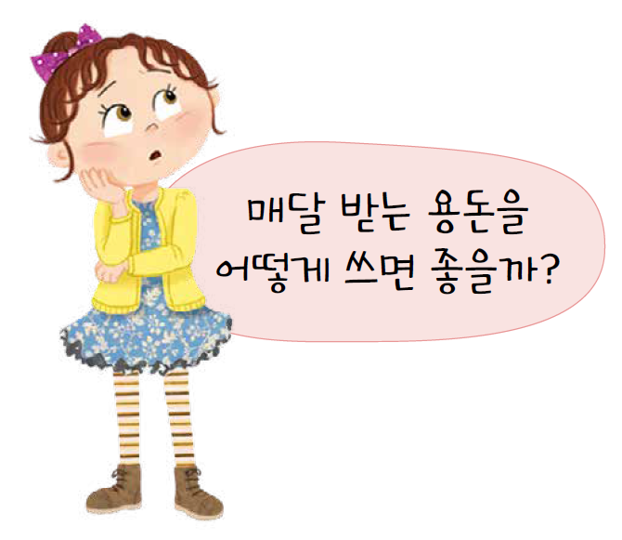
의사 결정 방식의 장단점을 알아보아요
나의 의사 결정 유형은?
3
다음 상황에서 어떤 의사 결정을 하면 좋을지 친구들과 이야기해 봅시다.
나의 의사 결정:
그렇게 생각하는 이유:

Slide 7
의사 결정 방식의 장단점을 알아보아요
나의 의사 결정 유형은?
3
다음 상황에서 어떤 의사 결정을 하면 좋을지 친구들과 이야기해 봅시다.
나의 의사 결정: 합리적 의사 결정
그렇게 생각하는 이유: 물건을 살 때 나에게 필요한 것인지 생각해 보고, 가격과 물건의 질도 따져봐야 하기 때문이다.

Slide 8
의사 결정 방식의 장단점을 알아보아요
나의 의사 결정 유형은?
3
다음 상황에서 어떤 의사 결정을 하면 좋을지 친구들과 이야기해 봅시다.
친구의 의사 결정:
그렇게 생각하는 이유:

Slide 9
의사 결정 방식의 장단점을 알아보아요
나의 의사 결정 유형은?
3
다음 상황에서 어떤 의사 결정을 하면 좋을지 친구들과 이야기해 봅시다.
친구의 의사 결정: 직관적 의사 결정
그렇게 생각하는 이유: 돈을 쓸 때 매번 깊게 생각하지 않고, 사고 싶은 물건이 생기면 바로 사는 것이 좋기 때문이다.

Slide 10
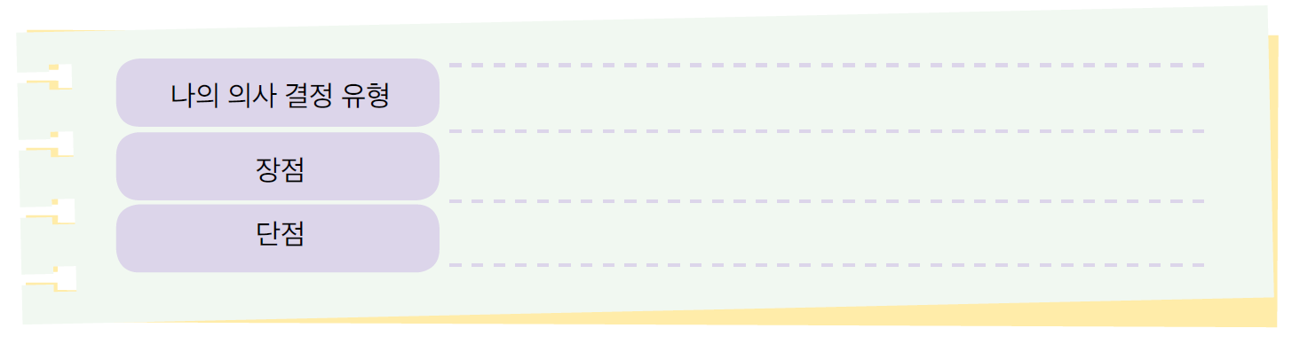
의사 결정 방식의 장단점을 알아보아요
나의 의사 결정 유형은?
4
나의 의사 결정 유형의 장단점을 써 봅시다.
합리적 의사 결정
충동적으로 행동하지 않아서 실수가 적다.
관련된 정보를 알아보고 꼼꼼히 비교하느라 힘들고 시간이 오래 걸린다.

Slide 11
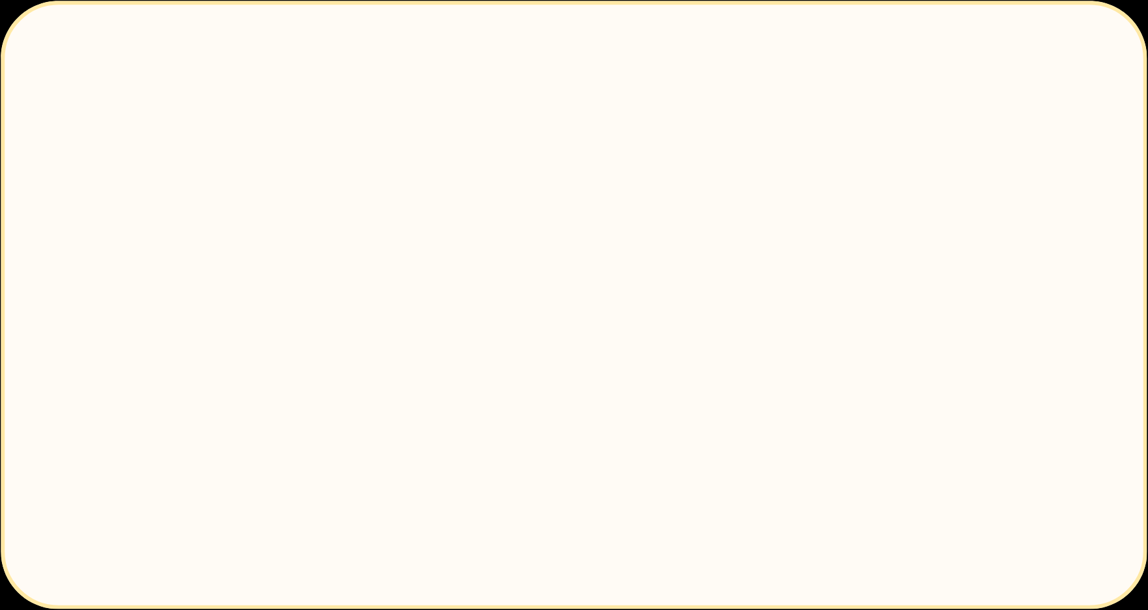










의사 결정 방식의 장단점을 알아보아요
자신의 의사 결정 방식을 알고,
장단점을 알 수 있었나요?
c

